Slide 1
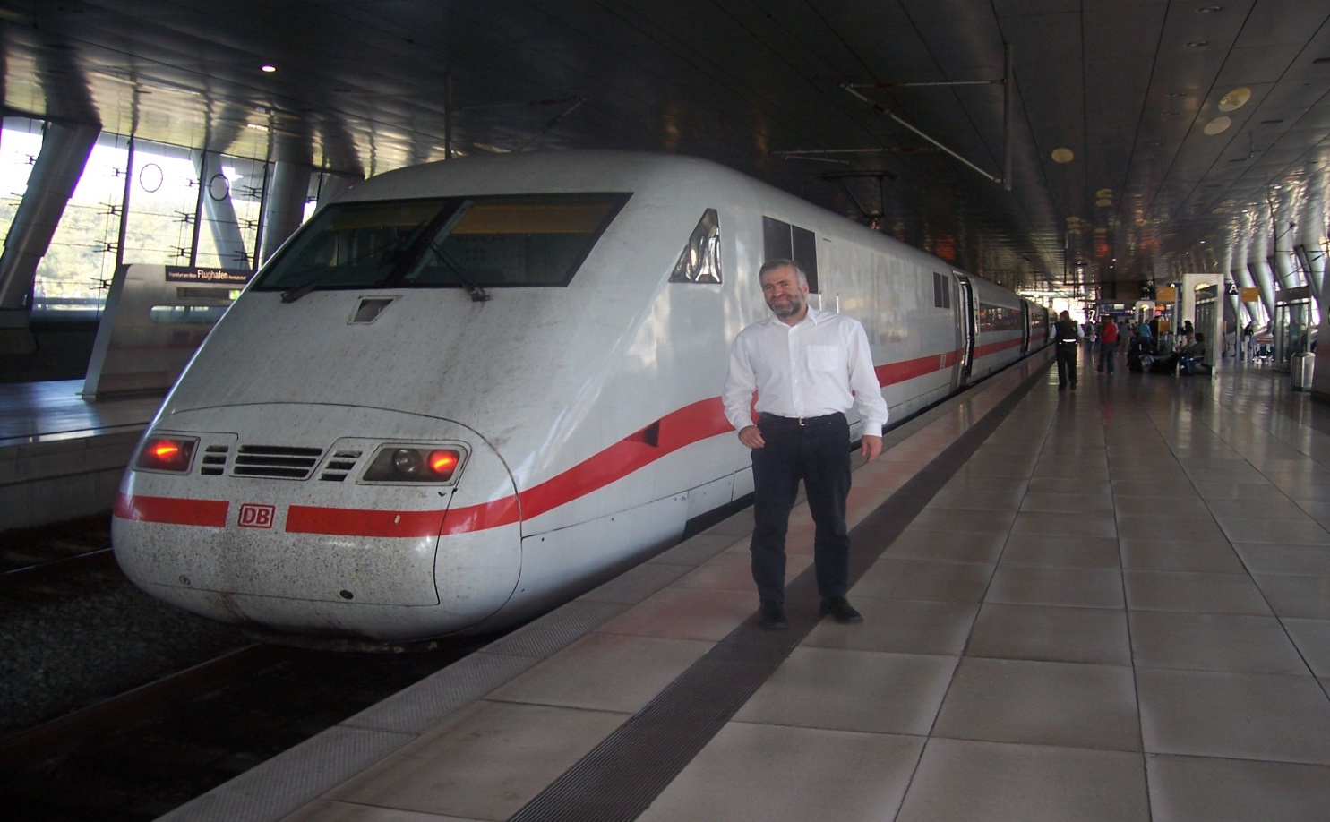
ŽELEZNIČNÍ DOPRAVA A JEJÍ PRÁVO Filip Křepelka učitel práva Evropské unie železniční cestující a fanoušek

Slide 2
Metoda
Právní věda jako dogmatická věda.
Jiné společenské vědy mají své místo – ale jinde.
(např. ekonomie železnic: doc. Kvizda, ESF).
Nejdříve popsání skutečnosti, tj. železniční dopravy.
(FK zde jako cestující a fanoušek železnic)
Teprve potom hledání právní úpravy a její vysvětlování. Během jedné lekce jen omezeně dojde na výkladové problémy poměrně podrobný.

Slide 3
Vnitrostátní, mezi- a nadnárodní právo
Odráží míru integrace železniční dopravy.
Vnitrostátní právo jako základ, státní dozor.
Zákon č. 266/1994 Sb. o drahách (29 novelizací).
Podzákonné předpisy: vyhlášky a nařízení.
Přepravní řady jednotlivých provozovatelů.
Mezinárodní koordinace a harmonizace: s ohledem na rozdělení železnic do izolovaných systémů především celoevropská, méně celosvětová.
Intenzivní koordinace a harmonizace v rámci nadnárodní EU: ambice vytvářet jednotný trh, doprava obecně jej usnadňuje.

Slide 4
Podobnosti a odlišnosti od další dopravy
Jiné druhy dopravy.
Silniční doprava: zcela převažuje – nejvíce spontánní.
Letecká doprava: doplňková, v Česku zejména mezinárodní
Námořní doprava: významná pro přímořské státy, nikoli pro Česko (ale Česko jako člen EU?)
Říční doprava: doplňková.
Potrubní doprava: má jiný ráz.
Městská hromadná doprava (včetně drážní: metro, tram, trolejbusy, autobusy)
Propojení je skutečností, popř. cílem.
Nástroje intermodální dopravy (např. kontejnery)

Slide 5
Nákladní a osobní doprava na železnici
Rozlišování dopravy a přepravy.
Přeprava jako doprava osob a zboží pro jiného, na zakázku (tj. přepravní smlouva – včetně kontraktační povinnosti).
Ochrana bezpečnosti cestujících
Cestující jako spotřebitelé přepravní služby
Ochrana nákladu jako předmětů často (značné) hodnoty.
Hospodárnost nákladní dopravy.

Slide 6
Počátky železnice ve světě a v Česku
Nejrůznější zejména důlní a tovární dráhy v 18. století. Koně jako tažná síla.
James Watt – parní stroj
1829 George Stephenson- lokomotiva the Rocket
První koňská železnice na českém území.
1827 Linec – České Budějovice
První parní železnice v českých zemích
1839 KFNB Vídeň – Brno
1848 – už základní síť, další desetiletí výstavba.

Slide 7
Vývoj v 19. století
Velmi rychlá výstavba železnic ve 2. polovině.
Soukromé železniční společnosti: investice soukromého kapitálu. Dosahování zisku.
Vytváření izolovaných tratí, postupné propojování do národních sítí, následně mezinárodní propojení.
Odlišné technické standardy, zejména rozchod, na začátku nevadí, posléze ano.
Zájem státu a obyvatel (podnikatelů) na rozvoji sítě, podpora její výstavby…
Obrovské dopady na veškeré hospodářství.

Slide 8
Vývoj ve 20. století
Výrazný pokles zisku, ztrátové železnice.
V Evropě a v Asii vesměs postátnění železnic.
Naopak typicky v USA zachování konkurence.
Nástup elektrické a dieselové trakce, během 20. století postupné vytlačení parní trakce.
Další jednotlivé modernizace železnic (technologie)
Nárůst konkurence jiných druhů dopravy, zejména silniční a letecké: odlišné v jednotlivých zemích u osobní a nákladní dopravy, v některých zemích zachována pouze nákladní doprava.

Slide 9
Železnice v dobách válek
Státy si již od 19. století byly vědomi významu železnic pro vedení války.
Budovány strategické železnice, některé železnice tížila vojenská rizika, kvůli vedení železnic se překreslovaly státní hranice.
Za válek výrazná státní kontrola. Mobilizace kapacit železnic pro válečné účely včetně zásobování, kontrola používání, vojensko-policejní ochrana.
Militarizace železnic a železničářů.

Slide 10
Železnice za socialismu
SSSR 70 let, např. Československo 40 let.
Oddalování útlumu železnic ve srovnání s vyspělými západními zeměmi.
Omezené schopnosti rozvíjet silniční a leteckou dopravu kvůli zaměření na zbrojení.
Upřednostňování těžkého průmyslu.
Značná poptávka po železniční dopravě kvůli neefektivnímu organizování produkce.
Permanentní intenzivní státní kontrola železnic („modrá armáda).
Vysoká zaměstnanost na železnici.

Slide 11
Zlatý a stříbrný věk, popř. úpadek
Zlatý věk železnice: železnice jako nejrychlejší a nejpohodlnější doprava po souši (po moři a řekách paroplavba) + pošta, telegraf jako spoje.
Po různých modernizacích USA 1900-1950 (typicky Pennsylvania RR, New York Central RR)
Evropa (podle jednotlivých zemí)
Asie (podle jednotlivých zemí)
Stříbrný věk: postupný ústup kvůli konkurenci silniční a letecké dopravy (od 50. let 20. století)
Úpadek: odstavení a rušení mnohých železnic, v některých zemích až zánik.

Slide 12
Renesance železnic leckde ve světě
Přetížení silnic a dálnic, přecpaná města
Potřeba dopravní obslužnosti (nikoli každý má auto či jím může a chce jezdit)
Ekologické ohledy: lokální emise (též z jednotlivých druhů dopravy), globální emise (klimatické změny)
Zrychlování osobní železniční dopravy (do 200 km/h)
Vysokorychlostní tratě (nad 200, resp. 250 km/h, jako nový impuls (Japonsko, Francie, Španělsko, Německo, Korea, Čína…, avšak nikoli USA).
Zlepšení nákladní železniční dopravy (flexibilita)
Stále však převaha silniční dopravy
(měřeno podle osobokilometry za rok)

Slide 13
Železnice a evropská integrace
Základy již z 19. století.
Jednotná železniční síť normálního rozchodu a profilu (výjimky…)
Evropská integrace v rámci EU.
Jednotný vnitřní trh „bez hranic“
Doprava jako předpoklad další integrace.
Vytváření transevropských sítí.
Podpora interoperability.
Liberalizace jednotlivých druhů dopravy včetně železničních.

Slide 14
Post-socialismus a renesance
Opožděná automobilizace po roce 1990: výrazně levnější automobily a benzín.
Kapacitní limity: parkování, ucpané silnice, nevyhovující stav.
Související Úpadek železniční dopravy.
Tzv. koridory (90. léta) – jenom hlavní tratě.
Pozvolné zavedení hospodářské soutěže na železnici.
Modernizace vozového parku, modernizace komunikace.

Slide 15
Skromné a velké plány – Česko
Nyní značné investice, ale vlastně opravy a modernizace.
Realistická modernizace železnic: zdvojkolejnění a modernizace trati Brno-Přerov, městská trať Zlín, trať na Letiště Praha-Ruzyně (nebo metro)
Úzká hrdla: Česká Třebová – Choceň (ideál 4 koleje)
Vysokorychlostní železnice v Česku?
Podle mne nejsou předpoklady pro výstavbu.
Není na místě spíše intenzivní modernizace stávající železnice: typu Rakousko, Švýcarsko…

Slide 18
Stanice Hirošima, 26.7.2018

Slide 19
Skromné a velké plány – město Brno
Spor o umístění hlavního nádraží.
Původně více nádraží, nepříliš vyhovující hlavní nádraží.
Plán přesunu: varianty „Petrov“ (?) a „Řeka“
Navazující MHD: tramvaje, doplnění podzemní vlak?
Cena celkové investice, mizící naděje na eurodotace
Srovnání plánovaných nákladů s Wien Hauptbahnhof…
Zájmy investorů do pozemků.
Velikášské záměry ve vyspělém světě: Stuttgart…

Slide 20
Technologická komplexita
Ve srovnání s jinými druhy dopravy je železniční doprava komplexní, je potřeba kompatibility a intenzivní koordinace.
Železnice je kolektivistická, ostatní druhy dopravy více individualistické.
Funkční železnice je však hospodárná (při patřičném zohlednění externalit), bezpečnější a ekologičtější.
Potřebná je tedy větší regulace než u ostatních druhů dopravy: zde hlavně bezpečnostní rizika, zde též hospodárnost.

Slide 21
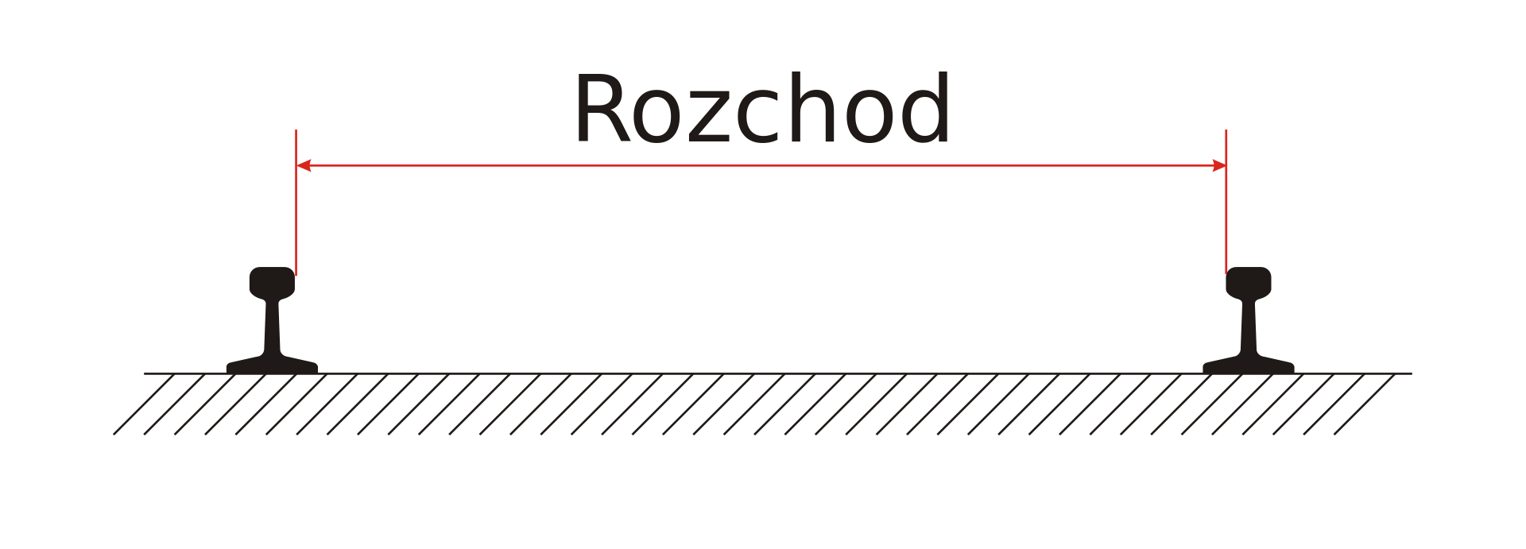
Rozchod
Normální rozchod: 1435 mm
Úzké síťové kapský 1067 mm, metrický 1000 mm
Pod 1m: 950, 014, 850, 762, 760, 750, 600, 381 mm – jenom pro doplňkové dráhy.
Široké rozchody:
Ruský: 1520 mm
Irský: 1600 mm
Iberský 1668 mm a Indický: 1676 mm
Minulost: Brunelův: 2134 mm
(Reichspur: 3000 mm)

Slide 22
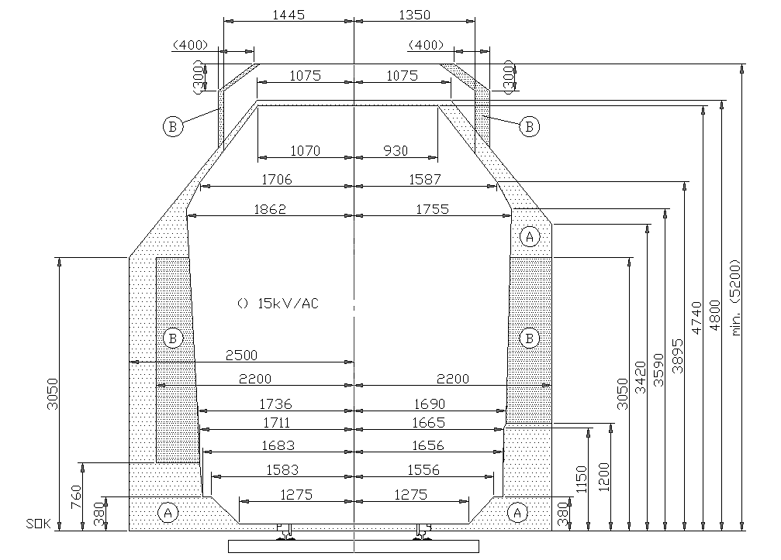
Profil
Tzv. bernský profil.
V Evropě s ohledem na tunely rozsáhlou elektrizaci.
Ve Velké Británii užší!!
V USA, Kanadě a některých dalších zemích 2 patra kontejnerů.

Slide 23
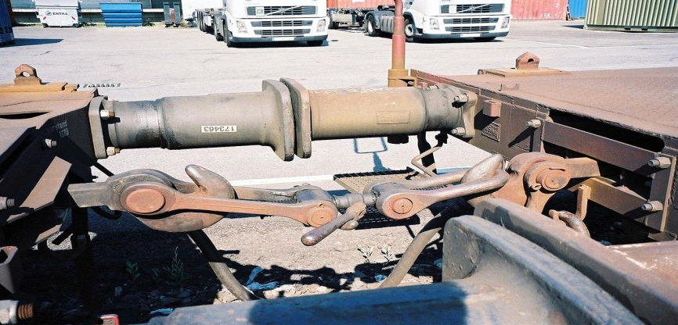
Spřáhla
Vlaky (osobní, nákladní, smíšené): lokomotivy + vagony, samostatná vozidla, jednotky, speciální kolejová vozidla (+vozidla městské dopravy, zvláštních drah) Stovky až tisíce metrů.
Manuální šroubovka – v Evropě Tzv. bernský prostor
Neschopnost nahradit poloautomatickým spřáhlem kvůli širokému použití Spřáhlo Jenny (USA, nový svět, Čína…) Spřáhlo SA-3 Spřáhlo Scharfenberg

Slide 24
Elektrizace
3. a 4. kolejnice: s výjimkou metra problematické.
Troleje nad kolejnicí, jeden nejjednodušší, druhý prostřednictvím uzemnění kolejí.
Použitá elektřina jako pohon:
Stejnosměrný proud (technicky i ekologicky problematický, zastaralý, omezené kapacity)
(tramvaje, trolejbusy 600 V)
Nejstarší 1500 V, novější 3000 V
Střídavý proud (technologicky modernější)
15000 V 16 2/3 Hz
25000 V 50 Hz (standard pro vysokorychlostní tratě)

Slide 25
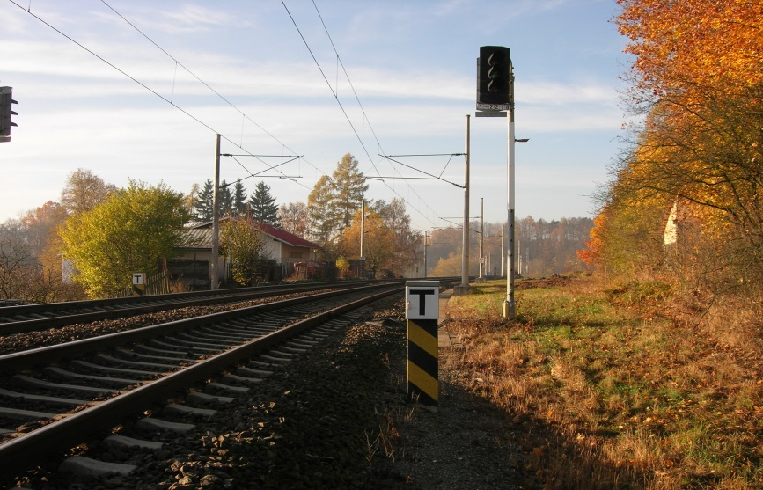
Zabezpečení provozu
Neproměnná návěstidla železniční dopravy (značky)
Sklony úseků, maximální rychlosti, informace o nádražích a zastávkách, pískáček,
Proměnná návěstidla (lidově semafory): návěsti jednotlivá nastavení…

Slide 26
Železničáři – vývoj
Vysoká mobilizace sil.
Stavební dělníci: trhani a barabové…
Personál železnic.
Vysoký počet personálů nádraží a další obsluhy železnice.
Strojvůdci a lokomotivní čety.
Jednotlivé modernizace vedly ke snižování počtu zaměstnanců.
Zjednodušení práce – pokles prestiže a mezd…

Slide 27
Automatizace a robotizace
Moderní zabezpečovací zařízení.
Komunikace vozidla se zabezpečením, omezení dopadů lidských chyb.
ETCS – unifikované zabezpečovací systémy
Intenzivní komunikace.
Realita: vlaky bez průvodčích, nádraží bez výpravčích.
Vize: vlaky bez strojvůdců…
Je to snazší než jiné druhy dopravy…

Slide 28
Organizační komplexita
Železniční politika a právo.
Jako součást širšího dopravního práva.
Regulace, koordinace a investice.
Železniční doprava jako znak vyspělosti státu.
Potřebná společenská podpora.
Záleží na zalidnění státu (Island vůbec, Kanada, Austrálie, USA omezeně…)
Nejvyspělejší státy: intenzivní infrastrukturní projekty, méně vyspělé státy udržování infrastruktury a opatrná modernizace, chudé státy: zachovávání (někdy úpadek) dřívější železniční infrastruktury, nejchudší státy NIC.

Slide 29
Řízení a správa železnic – vnitrostátní
Ministerstvo dopravy – kompetence pro resortní legislativu včetně návrhů zákonů.
(další relevantní ministerstva)
Drážní úřad České republiky www.ducr.cz
Má sekci stavební a sekci provozní.
Ministerstvo dopravy, Kraje – objednávání regionální osobní dopravy na základě dotací.

Slide 30
Řízení a správa železnic – mezinárodní
OTIF 1985 Organisation intergouvernementale pour les Transports Internationaux Ferroviaires
Navazuje na 1893 OTCI Office central des transports internationaux par chemins de fer à Berne
V jejich rámci vytvořené
Překryvná organizace na Východě: OSŽD.
1992 UIC - Union internationale des chemins de fer (organizace železničních společností)
Nadnárodní Evropská unie: European Railway Agency

Slide 31
Regulace monopolu
Pravidelně státní vlastnictví
Plánování jízdních řádů.
Cenová regulace jízdného.
V případě nedostatečného vytížení podpora činností, které železnici vytíží.
V případě přetížení stanovování priorit v nákladní a osobní dopravě (války, nedostatek paliv, přírodní pohromy, všeobecný nedostatek).
Subvencování v případě ztráty, odčerpávání zisků (spíše vzácné).

Slide 32
Tradiční a moderní soutěž
Tradiční soutěž: výstavba tratí různými společnostmi
Určitá míra konkurence na některých směrech (např. KFNB na Steg na trati Vídeň-Brno)
Zachováno dodnes v USA po fúzích v nákladní dopravě (společnosti před a za Mississippi).
Moderní soutěž: oddělení dopravní cesty a provozovatelů. Výjimka: Švýcarsko, Japonsko.
Správa železniční dopravní cesty (SŽDC)
České dráhy, a.s. jako národní dopravce, konkurence: Regiojet (žlutý), LeoExpress (černý) + regionální.
Ještě větší v nákladní dopravě: ČD Cargo a další…

Slide 33
Dotace na dopravní obslužnost
Železniční doprava není rentabilní z výnosu z jízdného.
Nezbytnost dotací.
Dříve blokové dotace.
Nyní soutěže pro jednotlivé zájemce.
Soutěžní podmínky s jinými odvětvími dopravy.
Co silniční daň, zdanění benzínu/nafty ohledně financování výstavby silniční/dálniční sítě?
Co osvobození benzínu pro civilní leteckou dopravu?

Slide 34
Výstavba železnic – plánování a provedení
Územní plánování.
Stavební řízení – Drážní úřad jako zvláštní stavební úřad.
Spory ohledně územního plánování.
Pomalost územního plánování brzdí rovněž modernizaci železnic.
Výstavba za veřejné peníze: zadávání veřejných zakázek.

Slide 35
Výstavba železnic – zdroje
Pouze na začátku soukromé investice
(akciové společnosti mj. třeba pro výstavbu železnic)
Opakovaně státní investice.
Nacionalizace a privatizace železničních podniků a infrastruktury v řadě zemí.
Renesance soukromých investic do výstavby železnic pouze v některých zemích.
Nyní v Česku nepředstavitelné bez veřejných investic.
Zájem o veřejné investice ze strany soukromého sektoru: stavební dodavatelé.

Slide 36
Koleje – a ochrana tratí
Železnice celostátní, regionální.
Veřejné, neveřejné.
Tzv. vlečky…
Širá trať a tzv. dopravny (mj. nádraží).
Dřívější problémy (požáry)…
Povinnosti majitelů přilehlých pozemků (intervence Ústavního soudu vůči přemrštěným požadavkům nového zákona).Nález č. 144/2002 Sb.Nález Ústavního soudu ze dne 6. března 2002 ve věci návrhu na zrušení druhé, třetí a čtvrté věty § 10 zákona č. 266/1994 Sb., o dráhách
Průnik se silniční dopravou – přejezdy.

Slide 37
Vozidla
Jednotlivá železniční vozidla: hnací vozidla (lokomotivy), vagóny (osobní, nákladní)
Vagóny pro přepravu, nyní ve vlastnictví přepravců
a soukromé vagóny (např. velkých výrobců).
Evidence vagónů.
Úprava sledování vagónů.

Slide 38
Personál
Strojvedoucí (mašinfíra)
Harmonizace požadavků právem EU
Licence vázané na jednotlivá hnací vozidla.
Poznání trati? V minulosti požadavek, dnes určité uvolnění.
Zdravotní požadavky.
Absence kontroly přivýdělků mezi konkurenčními železničními dopravci.
Posunovači – spojování spřáhel.

Slide 39
Železniční nehody
Nejtragičtější tuzemské nehody:
Stéblová
Krouna
Řikonín
Šakvice
Studénka 2008
Studénka 2015
Nejtragičtější světové nehody:
1998 Eschede – rychlovlak
2004 Tsunami Srí Lanka

Slide 40
Cestující – vnitrostátní
NOZ §§ 2550-2581 – přeprava osob a věcí – obecná úprava.
Dle NOZ podrobnosti pro jednotlivé druhy dopravy stanoví přepravní řády a přímo použitelné právo EU + jiné zákony.
Smluvní přepravní podmínky ČD pro veřejnou drážní osobní dopravu – verze 2019, 97 stran.
Debata ohledně spravedlnosti vnitrostátních tarifů: relační slevy, jejich vhodné kombinace.
Nové technologie nákupu jízdenek.

Slide 41
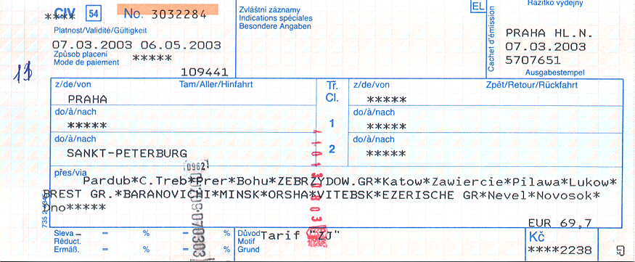
Cestující – mezinárodní
1999 COTIF (Protokol Vilnius)
Příloha A CIV - Convention Internationale pour le transport des Voyageurs
Jednotná jízdenka – obvyklý obsah.

Slide 42
Přejezd hranic – cestující
Pasová kontrola (resp. kontrola jiných cestovních dokladů).
Provádí se buď při zastávce vlaku v pohraničních stanicích.
Nebo při průjezdu mezi hraničními stanicemi.
Často spolupráce policistů obou států na základě dvoustranné dohody
Vracení nevpuštěných osob zpět.
Může doprovázet celní kontrola.
V EU „Schengen“ upuštění od soustavných pasových kontrol, možnost namátkových kontrol.

Slide 43
Náklad – vnitrostátní
Výše citovaná ustanovení NOZ
Přepravní podmínky železniční podmínky ČD Cargo.
Nákladní list.
Odesílatel – dopravce – příjemce
Pro každý vagón zvláštní.
Odpovědnostní pravidla.
Elektronizace komunikace.

Slide 44
Náklad – mezinárodní
Smlouva COTIF
Příloha CIM (zboží)
Příloha RID (nebezpečné věci)
Nákladní list CIM – vzor
Nákladní list CIM / SMGS (na tratě rozchodu 1520mm).
Podrobná kogentní přímá právní úprava železniční přepravy zboží.

Slide 45
Překračování hranic – náklad
Celní odbavení.
Přepravce vystupuje jako celní reprezentant.
Nutnost celního vyjednání kvůli obtížnosti odstavování vlaků a vyřazování nákladů.
Odstranění celních kontrol uvnitř EU.

